Slide 1
《开放式组织》
——吉姆•怀特赫斯特
分享人：李扬

Slide 2
为什么要讨论开放式组织？
效率
创新力
企
业
核
心
驱动
交易型
投入型
员
工
类
型

Slide 3
开放式组织跟传统企业有什么异同？
特权
主动权
指派任务
公司的主人
共同的理想信念加入
公司的主人
领导
员工
考核制度
忠诚、责任
自由度
审批、流程
项目负责
信任
传统自上而下的企业
新型自下而上的开放式组织

Slide 4
开源文化在企业中代表着什么？
向员工解释决策的原因
员工参与决策制定和意见收集
最好的想法胜出
贡献是决定性因素而不是层级
辅助员工解决问题，而不是越俎代庖
鼓励不同的想法公开碰撞
辩论和批评客观，不作人身攻击
善于接纳批评
民主选举的负责人和领导者
对事业的喜爱，热情，好奇心
忠诚与责任，进取心
开放性和放下功利心
团结合作
混序管理的自由度和民主性
透明
合作
人人参与
开放性

Slide 5
开源文化在企业中代表着什么？
放下权力欲望，能下放权力
能够质疑自己的各种判断
能够同时容纳两种对立的主张，并综述两者把员工职能和公司愿景联系起来
创造一个激发热情的环境，引导方向
高超的协调能力，理性>感性
危机处理能力
快速决策最优方案
找到最佳方案，而非最受欢迎的方案
坦诚，没架子，亲历亲为
亲自发布坏消息，承担责任，维持真实透明
不害怕被问倒才是进步
洞察力和严密的论证能力
透明
合作
人人参与
开放性

Slide 6
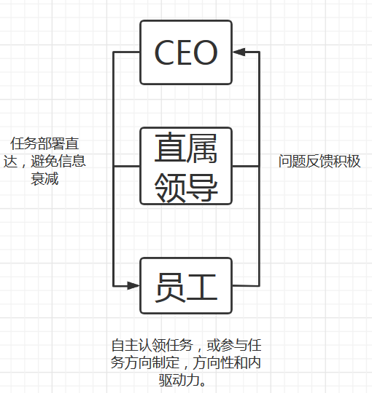
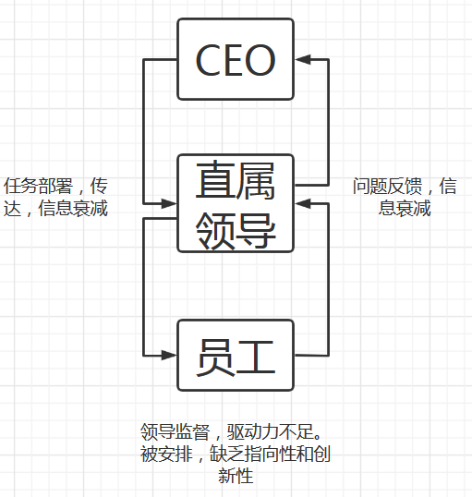
自下而上的优势
层级管理形式
员工参与的扁平化管理

Slide 7
其他优势
盈利方式
瓶装水的安全方便
快速失败
早发布，勤发布，快速失败原则，增加迭代速度
纳新
以团队成员推荐为主
氛围
鼓励勇于提出主张的人，大家热情高涨

Slide 8
发散问题
开源布道和开源是面向全体的，还是针对于少部分社会精英，高层次人才。
开源在中国的土壤中，是否要进行一些改变？这些改变是否类似于“中国特色社会主义”？
有哪些开源精神是可以直接被传统企业架构所使用的，这些精神是开源当中所独有的么？

Slide 9
THANKS

